Slide 1
TecEmpleo
No importa lo despacio que vayas, siempre y cuando no te detengas.

Slide 2
ROLES DE LA EMPRESA
ADMINISTRADOR
USUARIO
SECRETARIA
Mantiene una organización de agenda, atender público, y gestionar documentos
Es el líder empresarial. Implica a coordinar dirigir, motivar y acompañar a los miembros
Persona que conoce y disfruta nuestro servicio
RECURSOS HUMANOS
Se encarga de dar acceso, brindar correo y contraseña cada uno de los empleados

Slide 3

REQUERIMIENTOS Y FUNCIÓN
° Inicio de Sesión ° Pruebas psicotécnicas ° CRUD (sugerencia)
° Registrar ° Filtración del puntaje ° Atencion al cliente
° CRUD (usuario) ° Verificación del perfil ° Calificación
° CRUD (perfil) ° Notificaciones INNOVACIÓN
° Categoría Vacantes ° Contrato
° CRUD ( categorías) ° Salarios
° CRUD (vacantes) ° Cronograma de empleados
° Postulación ° Quien vio mi perfil
° CRUD (postulación) ° Evaluación hoja de vida ° Chat privado
° Anexos de hoja de vida ° Ayuda al usuario ° Presentación personal (video)
º CRUD (hoja de vida) ° Sugerencia de usuario

Slide 4
Perspectiva del producto
TecEmpleo:Dirigida a alkosto, ofrece qué personas con desempleo puedan encontrar vacantes de trabajo mediante diferentes funciones como: La creación de hoja de vida, un registro como usuario o empresa donde el usuario pueda subir su perfil laboral diligenciado con su respectivo video de presentación adjunto.
Este le permite tener una comunicación mediante un chat que será directo con alkosto para facilitar la contratación con la empresa asignando salarios, el rol que va a ocupar en la empresa de alkosto, esto permitirá que el usuario pueda calificar TecEmpleo y le de una calificación sea buena o mala.

Slide 5






ALIADOS CON ALKOSTO
KALLEY
KTRONIX
AKT MOTOS
ALKOMPRAR
FOTON

Slide 6
Requisitos funcionales
TecEmpleo: Dirigida a Alkosto, ofrece qué personas con desempleo puedan encontrar vacantes de trabajo mediante diferentes funciones como: La creación de hoja de vida, un registro como usuario o empresa donde el usuario pueda subir su perfil laboral diligenciado con su respectivo video de presentación adjunto.

Slide 7
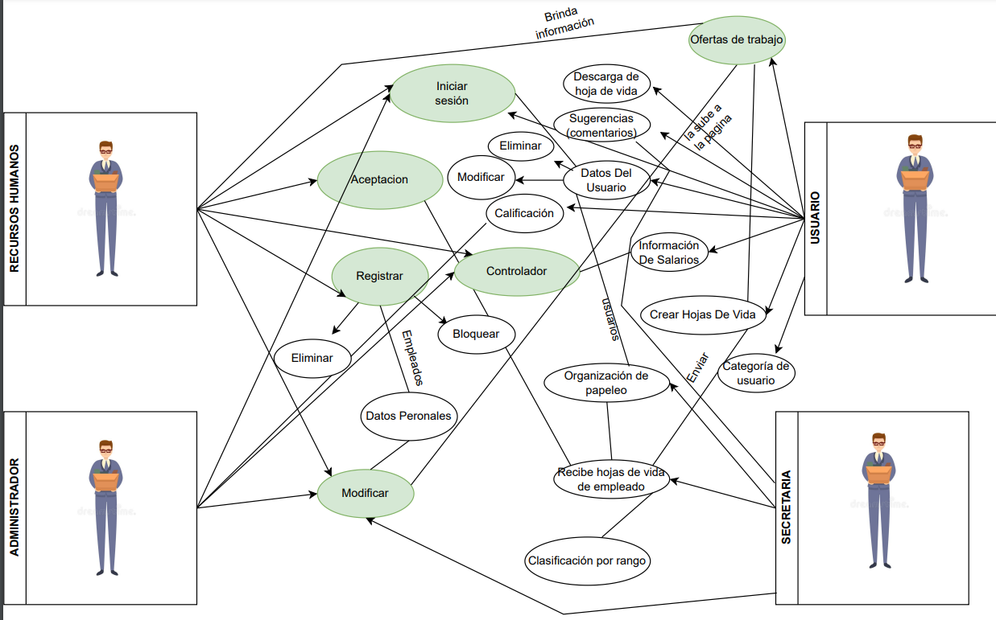
GESTIÓN DE PROCESOS

Slide 8
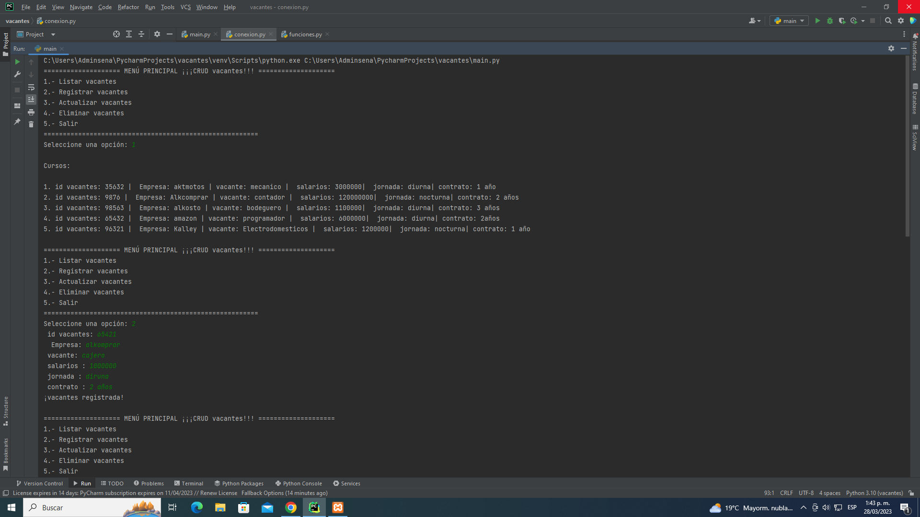
CRUD VACANTES

Slide 9
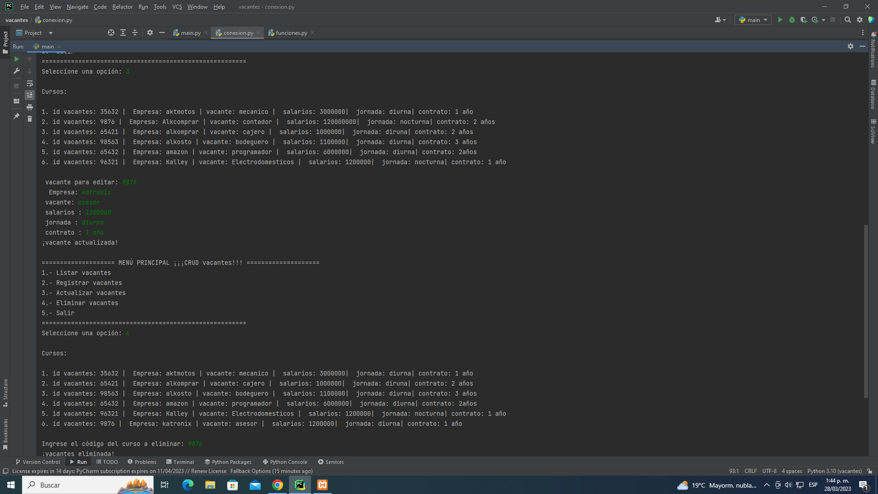

Slide 10
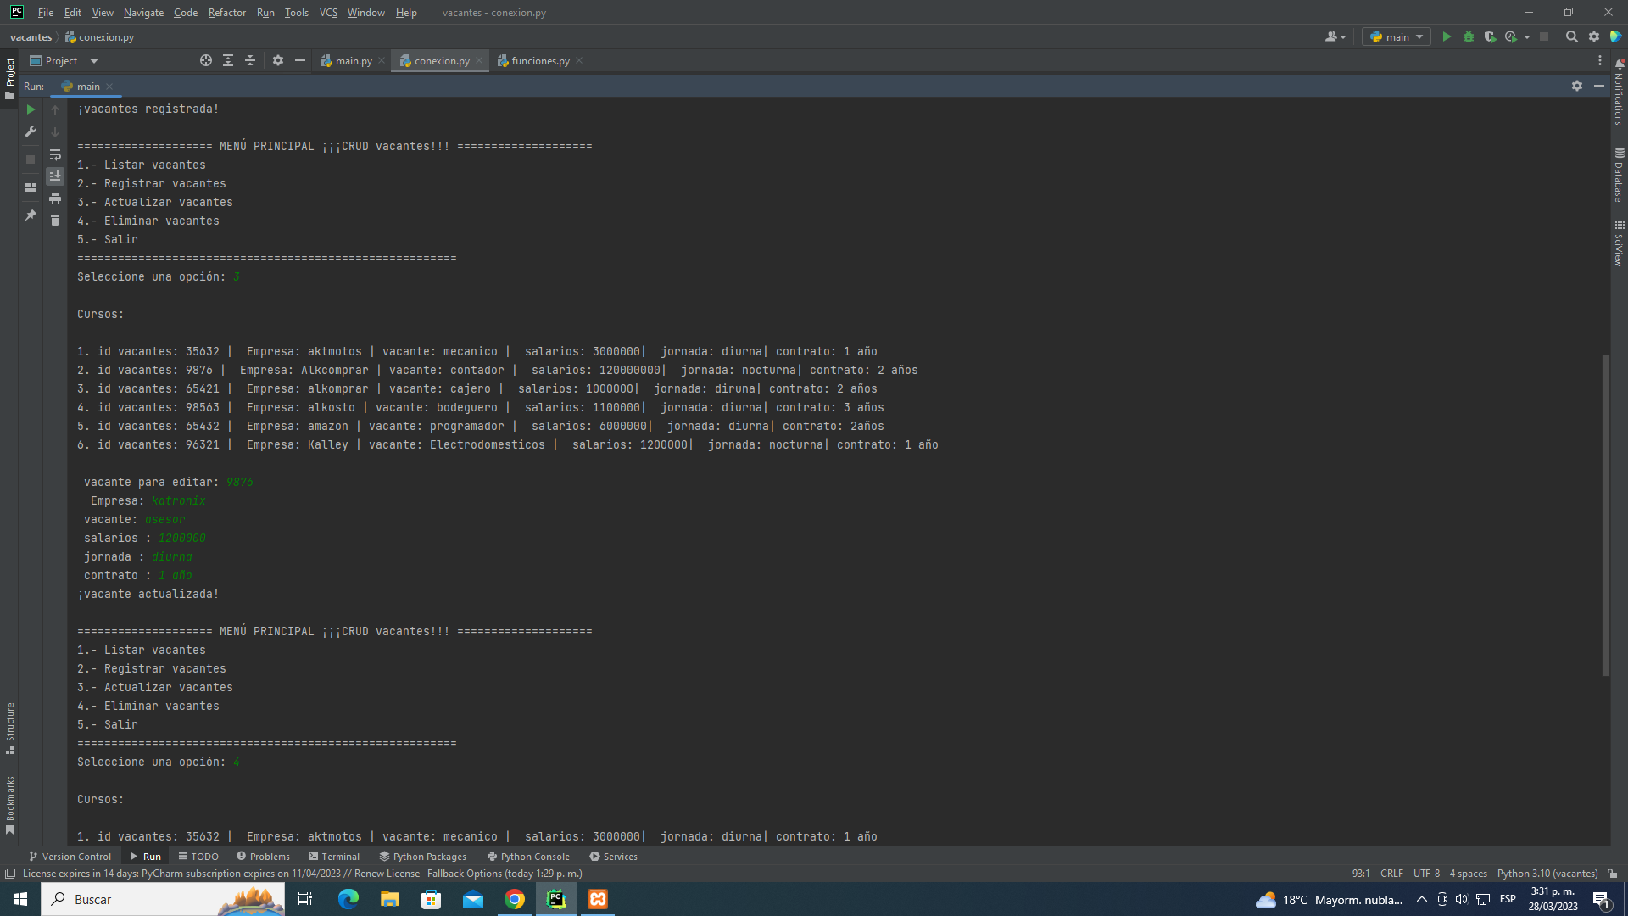

Slide 11
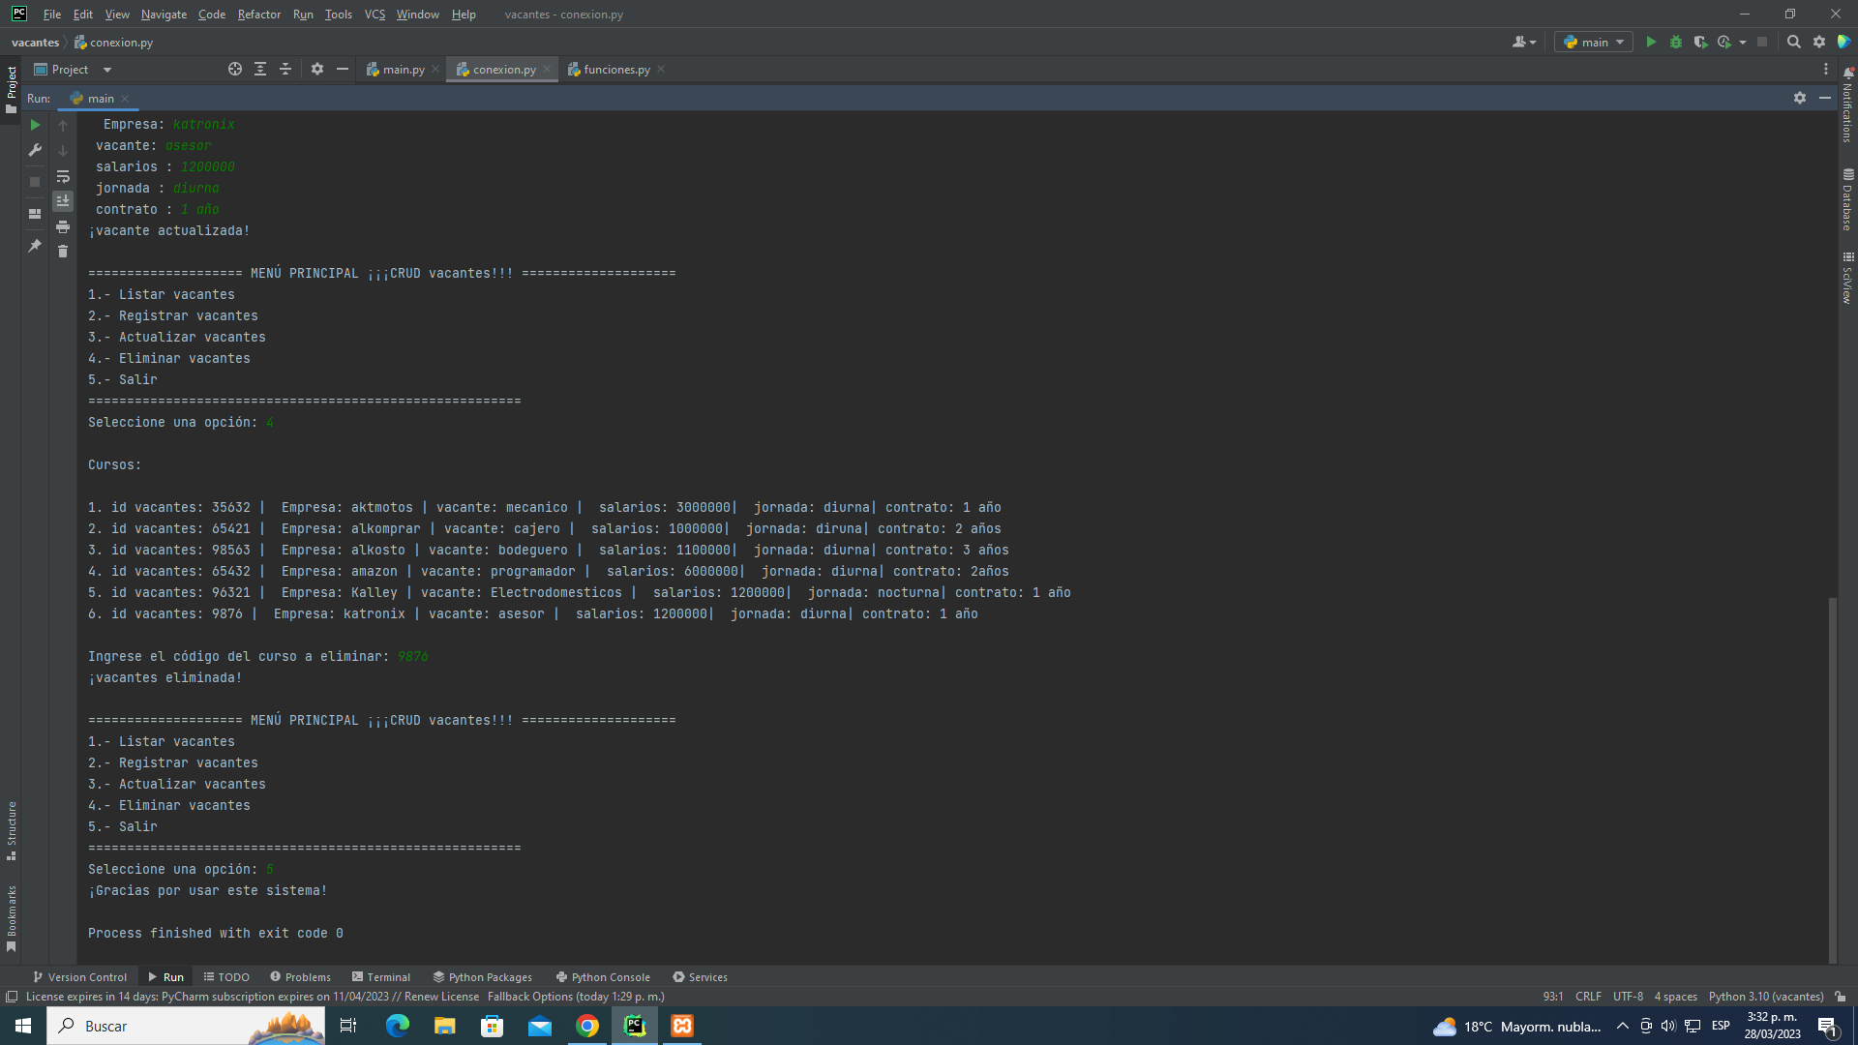

Slide 12
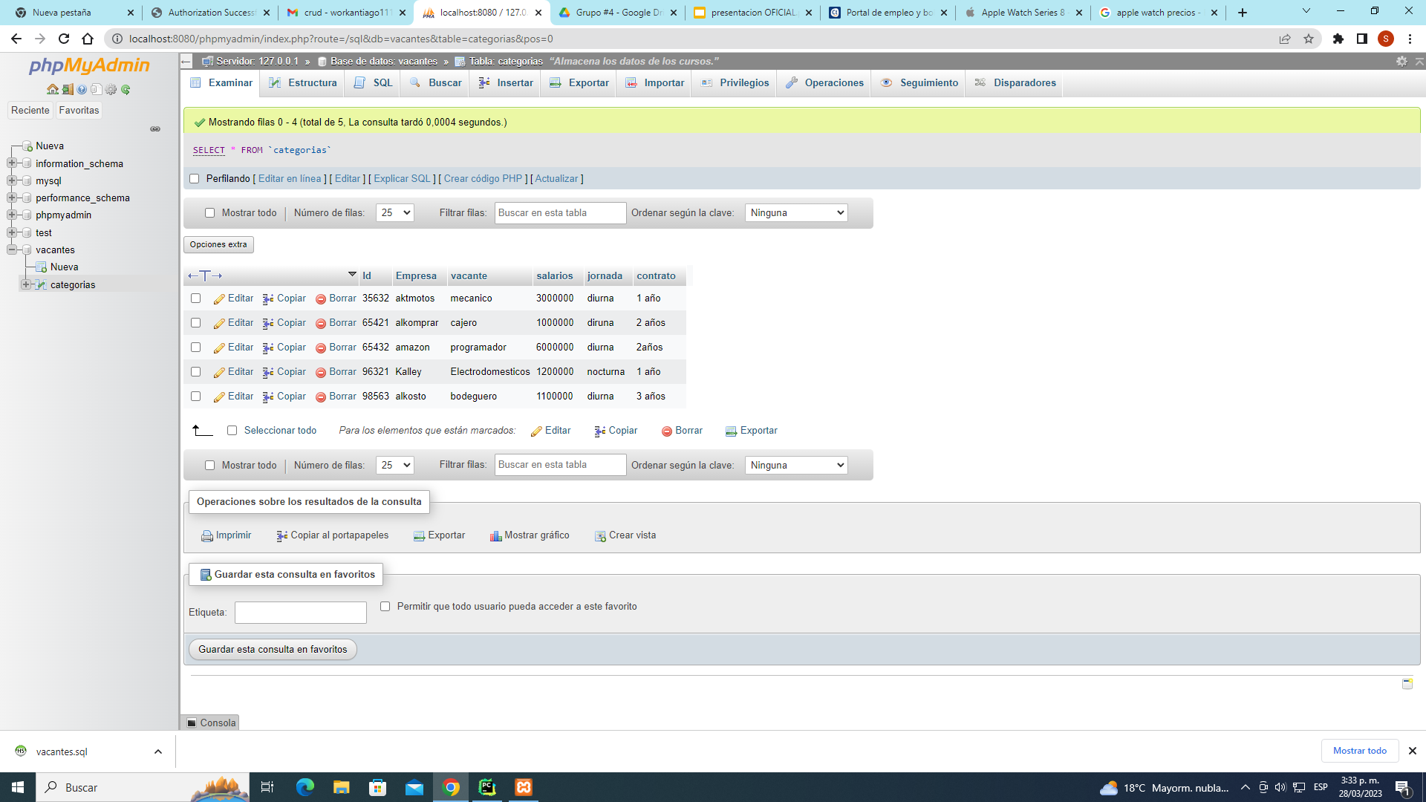
BSD

Slide 13
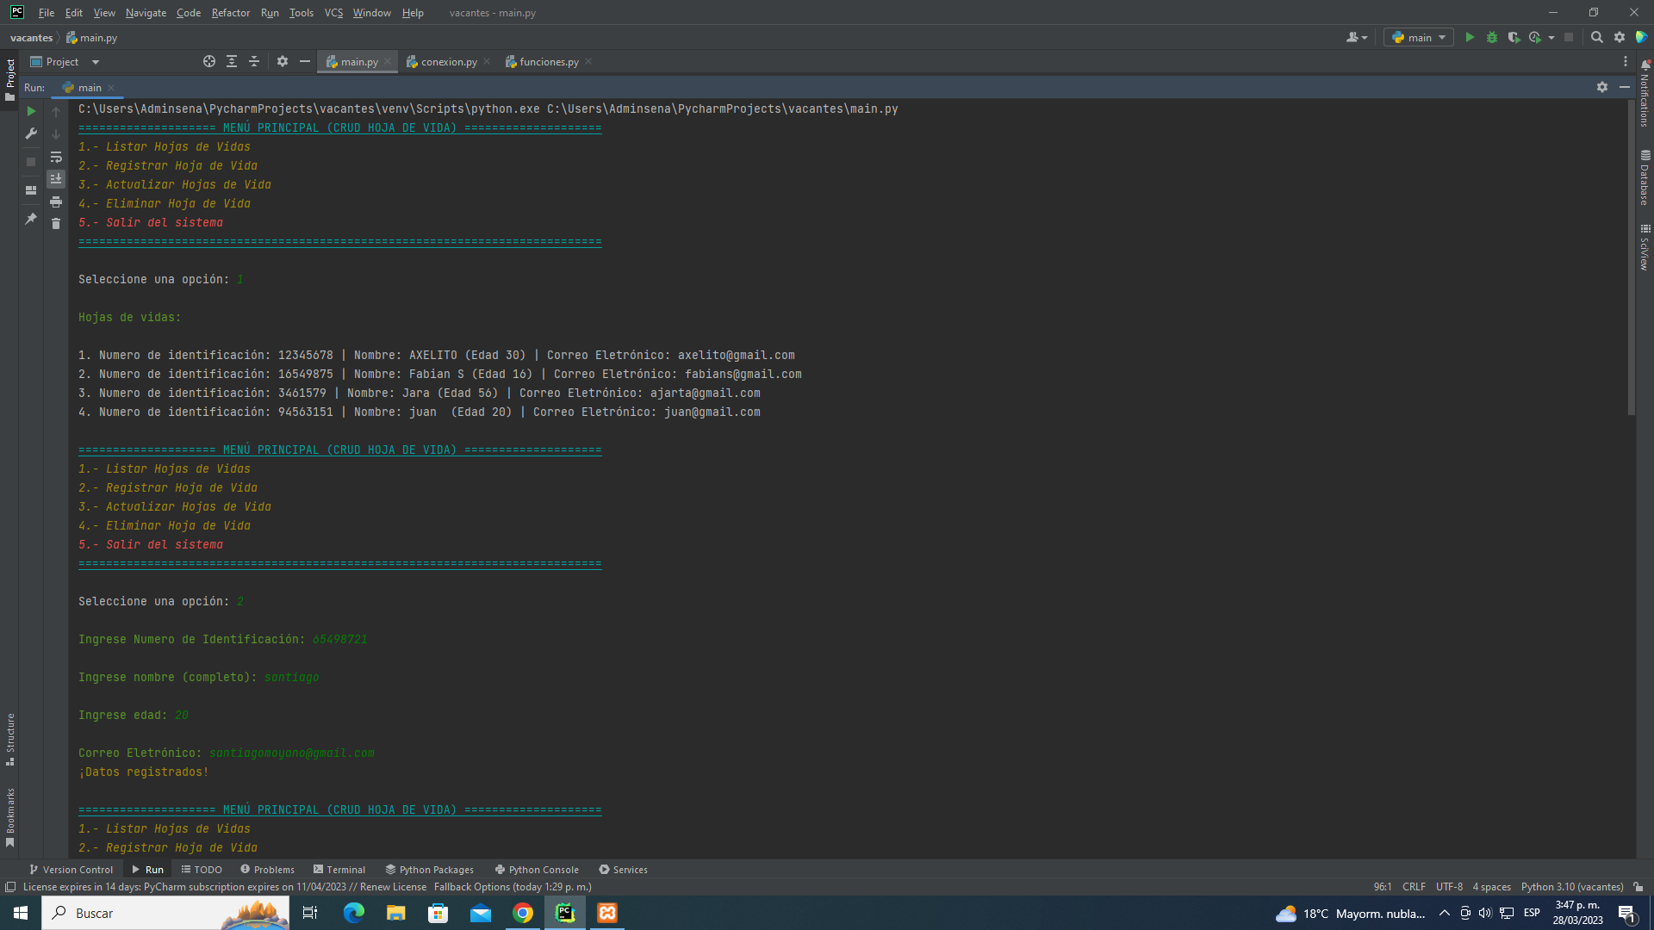
Crud Hoja De Vida

Slide 14
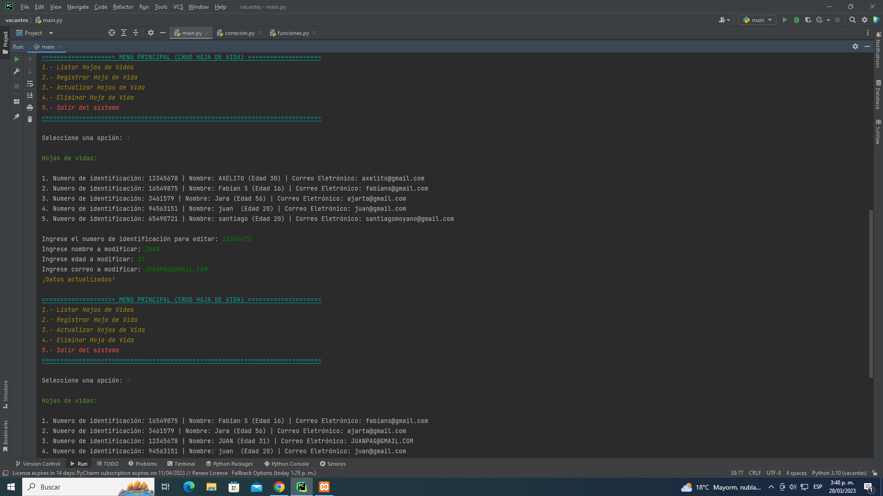

Slide 15
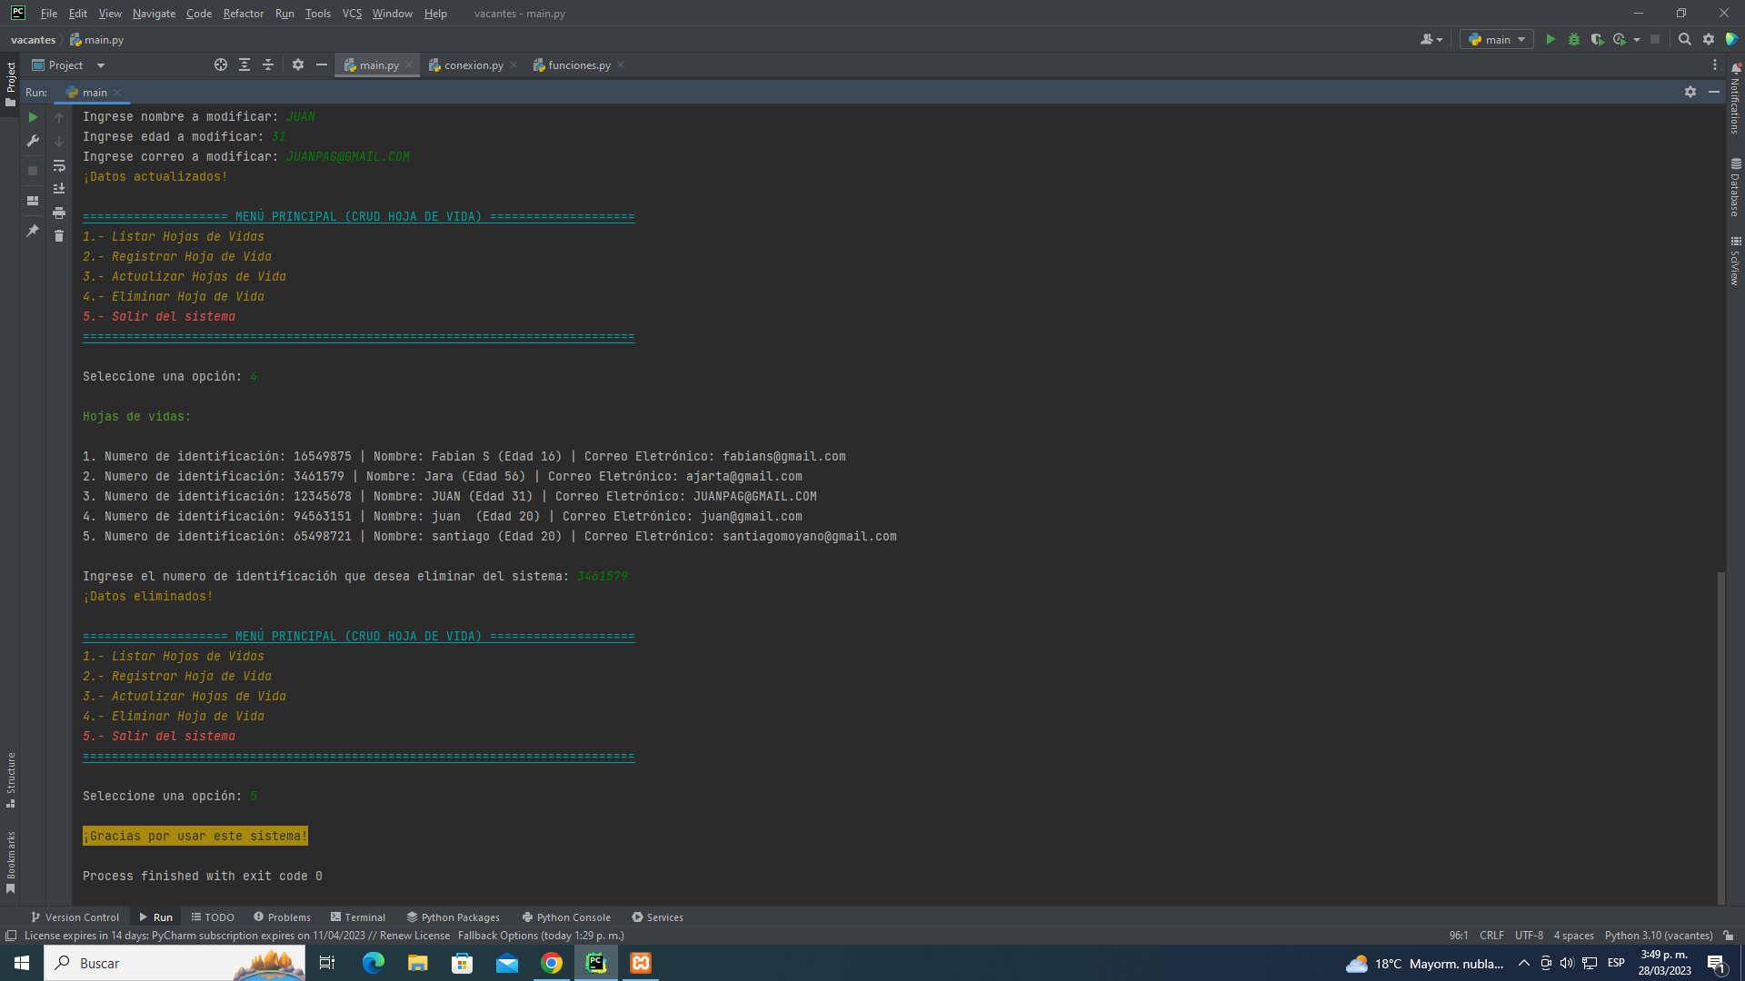

Slide 16
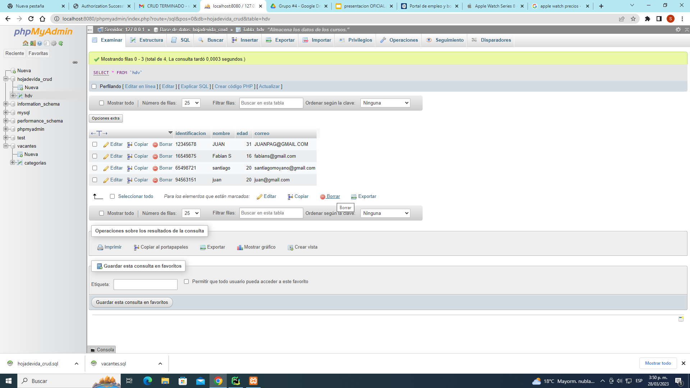
BSD

Slide 17

GRACIAS

